Slide 1
Программирование на Java
Перегрузка, переопределение, абстрактные методы и классы
Notes:
Часто возникает путаница при понимании различий между понятиями полиморфизма, переопределения и перегрузки в программировании на Java. Это связано с тем, что все эти термины относятся к основным принципам объектно-ориентированного программирования (ООП). Для понимания разницы между ними, рассмотрим каждый из них в отдельности.
В языке Java перегрузка методов и переопределение методов подразумевают создание разных методов с одинаковыми именами. Хотя эти две концепции имеют некоторое сходство, у них разные варианты применения.

Slide 2
Полиморфизм
Один из основных принципов ООП
Это способ динамического определения того, какая версия функции будет вызываться
Java поддерживает два типа полиморфизма:
Полиморфизм времени компиляции (статический полиморфизм)
Полиморфизм времени выполнения (динамический полиморфизм)
Java Polymorphism
Compile-time
Polymorphism
Run-time
Polymorphism
Method Overriding
Method Overloading
Notes:
Полиморфизм является одним из основных принципов ООП. Полиморфизм означает наличие множества форм. Полиморфизм исследует, как создать и использовать два метода с одинаковыми именами для выполнения двух разных функций

Slide 3
Полиморфизм времени компиляции
Еще называется статическое связывание, статический полиморфизм
Достигается перегрузкой методов, т.е. путем создания нескольких методов с одинаковыми именами в одном классе, но каждый из которых имеет разное количество параметров или параметров разных типов данных.
Notes:
Полиморфизм времени компиляции также известен как статическое связывание. Этот тип полиморфизма может быть достигнут путем перегрузки функций или перегрузки операторов. Но в Java это ограничено перегрузкой функций, поскольку Java не поддерживает перегрузку операторов.
Имя метода, число и типы параметров образуют сигнатуру метода. Компилятор различает методы не по их именам, а по сигнатурам. Это позволяет записывать разные методы с одинаковыми именами, различающиеся числом и/или типами параметров.
Тип возвращаемого значения не входит в сигнатуру метода, значит методы не могут различаться только типом результата их работы.

Slide 4
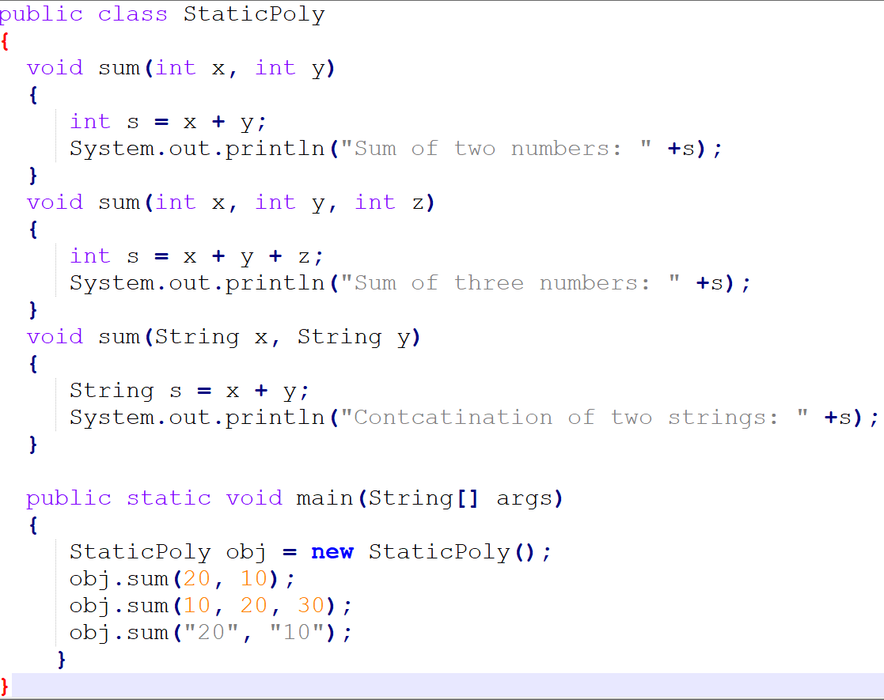
Перегрузка метода
Методы с одинаковыми именами, но с разным количеством и/или типом параметров
Notes:
Перегрузка методов
Когда есть по крайней мере две функции или метода с одинаковым именем функции, но либо число содержащихся в них параметров разное, либо хотя бы один тип данных соответствующего параметра отличается (или оба), тогда это называется функцией или методом перегрузки, и эти функции известны как перегруженные функции.

Slide 5
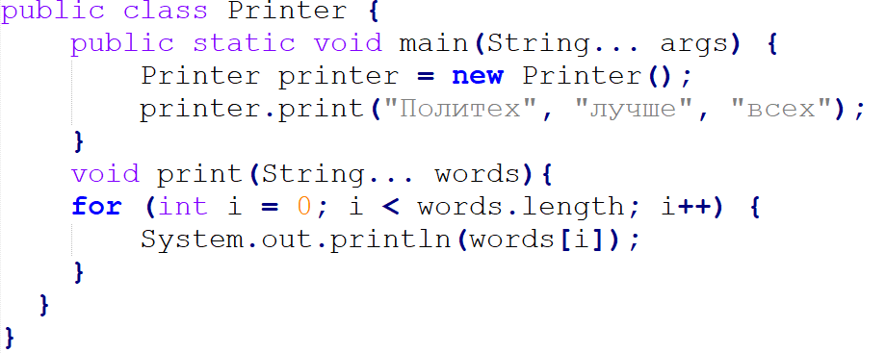
Произвольное количество аргументов
Variable Arguments — это технология, которая позволяет создавать методы с произвольным количеством аргументов.
Notes:
Varargs (Variable Arguments) — это синтаксическая возможность в Java (и другхи языков программирования), позволяющая методам принимать переменное количество аргументов. Это особенно удобно, когда мы заранее не знаем, сколько параметров нужно передать в метод.
Varargs — это аргументы переменной длины: возможность, которая появилась еще в JDK5. Varargs позволяют создавать методы с произвольным количеством аргументов.
создавать такие методы можно было и раньше. Правда, делать это было не очень удобно. Пример: необходимо написать метод, который будет принимать произвольное количество целочисленных аргументов и складывать их вместе.
Вариант 1 — перегрузка.
Вариант 2 — массивы.
Но с перегрузкой возникают две проблемы. Во-первых, не всегда понятно, когда пора остановиться, а во-вторых, это громоздко. С массивом уже не громоздко, и вроде бы массив выглядит ничего так… до тех пор, пока не придет пора вызвать метод:

Slide 6
Произвольное количество аргументов
Vararg аргумент (или же аргумент переменной/произвольной длины) обозначается через троеточие.
Аргумент произвольной длины может быть указан только как аргумент некоторого метода.
Каждый такой аргумент переменной длины в теле метода является массивом
Vararg аргумент должен быть последним в списке аргументов метода
Несмотря на то, что varargs являются массивами, при вызове метода, который принимает аргументы переменной длины, не обязательно создавать массив. Достаточно и даже желательно просто перечислить необходимые аргументы через запятую
Notes:
не следует часто использовать varargs”. Varargs следует использовать только тогда, когда выгода от его использования очевидна.
Также не следует перегружать методы с varargs, так как это вызовет у клиентов вашего кода затруднения в понимании, какой из перегруженных методов в действительности вызывается.
Написать void метод, который принимает ряд целых чисел и возвращает их среднее арифметическое.

Slide 7
Полиморфизм времени выполнения
Еще называется динамическое связывание, динамический полиморфизм
Достигается переопределением методов-членов родительского класса в дочернем классе
Notes:
Этот тип полиморфизма, также называемый динамическим полиморфизмом, возникает, когда дочерний класс имеет собственное определение одного из методов-членов родительского класса. Это называется переопределением метода. В большинстве случаев полиморфизм среды выполнения связан с повышением приведения типов. Это когда родительский класс указывает на экземпляр дочернего класса.

Slide 8
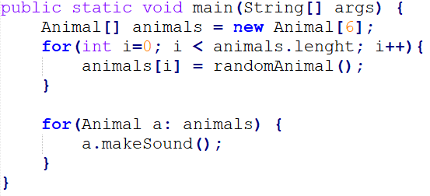
Переопределение метода
Notes:
Это способность объекта использовать методы производного класса, который не существует на момент создания базового класса. Полиморфизм позволяет использовать объекты производного класса как объекты базового класса, выполняя при этом методы производного класса.
Например, есть базовый класс Animal и производные от него классы Dog и Cat. У всех этих классов есть метод makeSound(). Если создать массив объектов класса Animal и поместить в него объекты классов Dog и Cat, то при вызове метода makeSound() для каждого из объектов в массиве, будет вызван соответствующий метод класса, которому принадлежит объект.

Slide 9
Переопределение метода
Переопределение метода (англ. Method overriding) — одна из возможностей языка программирования, позволяющая дочернему классу обеспечивать специфическую реализацию метода, уже реализованного в одном из родительских классов.
Переопределение происходит, когда сигнатура у исходного метода и у "нового" метода одинаковая.
Аннотация @Override сигнализирует компилятору о необходимости проверить – переопределяем ли метод.
При переопределении метода он должен иметь уровень доступа не меньше, чем уровень доступа в базовом класса.
Dynamic method lookup - При вызове переопределенного метода виртуальная машина динамически находит и вызывает именно ту версию метода, которая определена в подклассе.
class ParentClass {
public void method();
}
class ChildClass extends ParentClass {
@Override
public void method(){
}
}
Notes:
Переопределение позволяет взять какой-то метод родительского класса и написать в каждом классе-наследнике свою реализацию этого метода. Новая реализация «заменит» родительскую в дочернем классе.
Переопределение происходит, когда сигнатура у исходного метода и у "нового" метода одинаковая. То есть и название, и возвращаемый тип, и принимаемый тип не меняются.
В Java, когда подкласс содержит метод, переопределяющий метод суперкласса, то он может помимо своего метода вызывать и метод суперкласса при помощи ключевого слова super.

Slide 10
Абстрактные методы и классы
Абстрактный метод состоит только из объявления и не имеет тела.
Абстрактный метод не может быть объявлен как final или private.
Абстрактный метод обязательно должен объявляться внутри абстрактного класса.
Класс, содержащий хотя бы один абстрактный метод, называется абстрактным классом.
Такие методы и классы помечаются ключевым словом abstract.
Notes:
Абстрагирование – это процесс, в ходе которого от пользователя скрываются многие детали реализации, а предоставляются только те детали, которые действительно важны. Так удаётся сфокусироваться на том, что делает объект, а не как он это делает.
В Java абстрактные классы и методы – это основные инструменты для реализации абстракций. Абстрактные классы служат шаблонами для создания субклассов, а абстрактные методы можно сравнить с чертежами, описывающими поведение этих субклассов.
По сути, создается шаблон метода. А все другие производные классы от главного класса могут уже реализовать свой код для готового метода. Абстрактные методы часто используются в сочетании с абстрактными классами, так как это позволяет предоставить общий интерфейс для группы взаимосвязанных классов.

Slide 11
Абстрактные классы
Нельзя создать объект или экземпляр абстрактного класса.
Производный класс обязан переопределить и реализовать все абстрактные методы, которые имеются в базовом абстрактном классе.
Абстрактный класс может расширять только один класс и может реализовывать несколько интерфейсов.
Notes:
Если вы объявляете класс, производный от абстрактного класса, но хотите иметь возможность создания объектов нового типа, вам придётся предоставить определения для всех абстрактных методов базового класса. Если этого не сделать, производный класс тоже останется абстрактным, и компилятор заставит пометить новый класс ключевым словом abstract.
Можно создавать класс с ключевым словом abstract даже, если в нем не имеется ни одного абстрактного метода. Это бывает полезным в ситуациях, где в классе абстрактные методы просто не нужны, но необходимо запретить создание экземпляров этого класса.
В тоже время абстрактный класс не обязательно должен иметь только абстрактные методы. абстрактные классы могут содержать как абстрактные, так и неабстрактные методы, а также переменные экземпляров, конструкторы и другие члены. Правда, напрямую инстанцировать абстрактные классы нельзя, а это означает, что их не получится напрямую использовать для создания объектов.
Абстрактный класс не может содержать какие-либо объекты, а также абстрактные конструкторы и абстрактные статические методы. Любой подкласс абстрактного класса должен либо реализовать все абстрактные методы суперкласса, либо сам быть объявлен абстрактным.

Slide 12
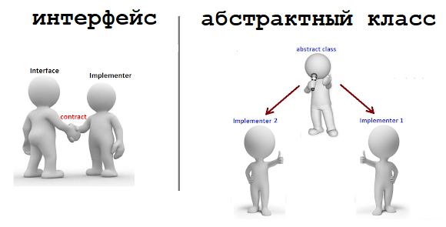
Абстрактный класс vs Интерфейс
Оба используются для обеспечения полиморфизма
Абстрактные классы используются для Моделирования иерархии похожих классов.
Интерфейс используется для Коммуникации между двумя аналогичными/не похожими классами, которые не заботятся о типе реализующего интерфейс класса.
Notes:
Пользуйтесь абстрактными классами, чтобы моделировать иерархии взаимосвязанных классов: при помощи абстрактных классов очень удобно представить группу таких взаимосвязанных классов, которые совместно используют некий общий функционал. Создавая абстрактный класс, который определяет общие методы и свойства, вы тем самым избегаете дублирования, повышаете модульность вашего кода и облегчаете его поддержку.
Абстрактные классы часто используются, когда вы хотите определить общий интерфейс для группы подклассов, которые имеют схожие характеристики или поведение. Их также можно использовать для реализации частичного поведения, где некоторые методы определены в абстрактном классе, а другие оставлены для реализации подклассом.
Интерфейсы используются для определения контракта для классов, которые их реализуют, чтобы гарантировать, что они предоставляют определенную функциональность. Они часто используются для предоставления общего интерфейса для различных реализаций одного и того же поведения и для включения множественного наследования в Java. Интерфейсы также полезны для создания повторно используемого кода, который может работать с различными классами, имеющими общее поведение.
Использование: интерфейсы предпочтительны, когда необходимо задать общий контракт для множества разных классов, а абстрактные классы — когда нужно предоставить общую функциональность и базовую реализацию для подклассов

Slide 13
Абстрактный класс vs Интерфейс
Интерфейс описывает только поведение. У него нет состояния.
Интерфейс могут реализовать классы, у которых вообще нет ничего общего.
Классы могут реализовывать сколько угодно интерфейсов, но.
У абстрактного класса состояние есть: он описывает и то, и другое.
Абстрактный класс связывает между собой и объединяет классы, имеющие очень близкую связь.
Наследоваться можно только от одного класса

Slide 14
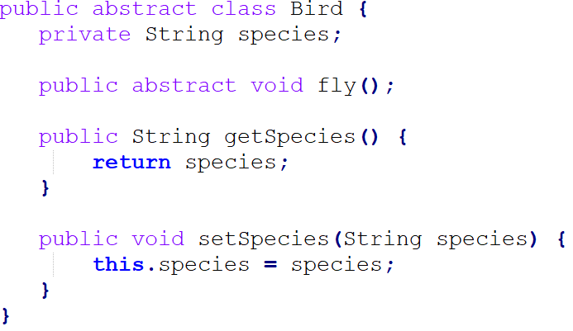
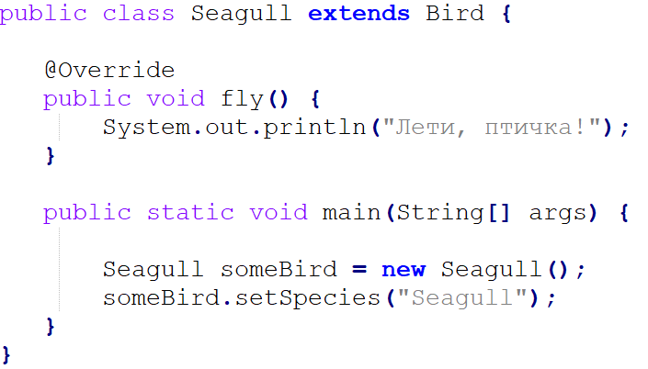

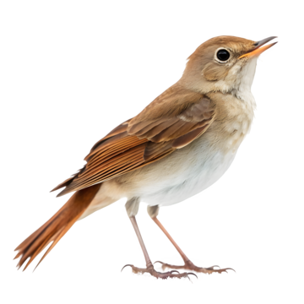
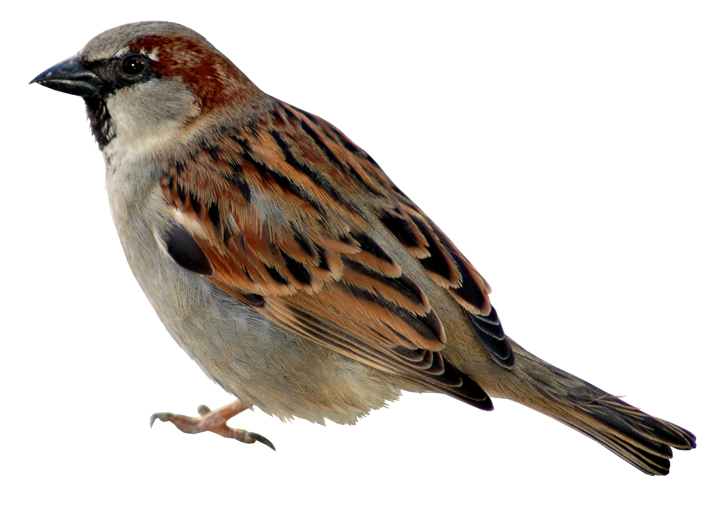
Абстрактный класс vs Интерфейс
Создать базовый класс Птица с методом fly() и отнаследовать от него три потомка Соловей, Воробей, Чайка
Bird
Notes:
Наш абстрактный класс Bird нужен, чтобы на его основе создавать птиц. Только птиц и никого больше! Конечно, они будут разными.

Slide 15

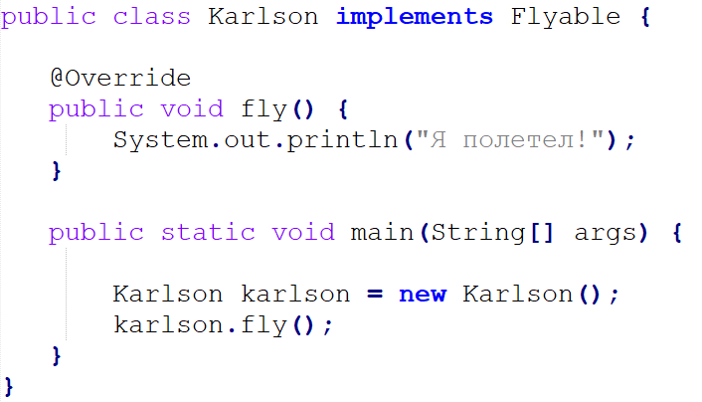



Абстрактный класс vs Интерфейс
Создать базовый класс Летающий с методом fly() и отнаследовать от него три потомка Самолет, Комар, Карлсон
Flyable
Notes:
Эти 4 сущности между собой никак не связаны. Что уж там говорить, не все из них даже являются одушевленными. Тем не менее, все они — Flyable, способные летать.
Мы бы не смогли описать их с помощью абстрактного класса. У них нет общего состояния, одинаковых полей. Чтобы дать характеристику самолету, нам, наверное, понадобятся поля «модель», «год выпуска» и «максимальное количество пассажиров». Для Карлсона — поля для всех сладостей, которые он сегодня съел, и список игр, в которые он будет играть с Малышом. Для комара...э-э-э...даже не знаем… Может, «уровень надоедливости»? :)
Главное, что с помощью абстрактного класса описать их мы не можем. Они слишком разные. Но есть общее поведение: они могут летать. Интерфейс идеально подойдет для описания всего на свете, что умеет летать, плавать, прыгать или обладает каким-то другим поведением.

Slide 16
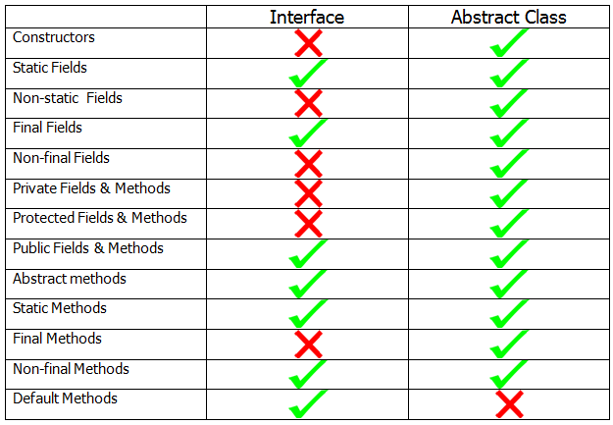

Абстрактный класс vs Интерфейс
Notes:
Интерфейсы — это набор абстрактных методов, которые определены, но не реализованы. Они могут содержать только публичные статические конечные константы, методы по умолчанию и статические методы, а также абстрактные методы. Класс может реализовывать несколько интерфейсов. Интерфейсы объявляются с помощью ключевого слова «interface», за которым следует имя интерфейса. Все методы, объявленные в интерфейсе, являются публичными по умолчанию.
Абстрактные классы, с другой стороны, являются классами, которые не могут быть инстанциированы и могут содержать как реализованные, так и абстрактные методы. Абстрактные классы могут иметь конструкторы, переменные экземпляра и нефинальные методы. Класс может расширять только один абстрактный класс.
у абстрактных классов могут быть конструкторы, но их нельзя вызывать прямо из субклассов. Напротив, конструктор конкретного субкласса обязан явно вызывать конструктор соответствующего суперкласса. Для этого вызывается либо super(), либо конкретный конструктор суперкласса.

Slide 17

Final методы и классы
Модификатор final может быть использован для переменных, методов, классов и параметров в методах.
Метод, объявленный с модификатором final не может быть переопределен.
Переменная и поле класса, объявленные с помощью модификатора final не меняют значение.
Класс, объявленный с помощью модификатора final нельзя наследовать.
Модификатор final, примененный для параметра метода, не позволяет менять значение параметра внутри метода.
final
поля
методы
классы
создать константу
запретить переопределение метода
запретить наследование
Notes:
Обозначая метод класса модификатором final, мы имеем ввиду, что ни один производный класс не в состоянии переопределить этот метод, изменив его внутреннюю реализацию. Другими словами, речь идет о финальной версии метода. Класс в целом также может быть помечен как final.
Класс, помеченный как final, не поддается наследованию и все его методы косвенным образом приобретают свойство final

Slide 18

Когда использовать final?
Повысить уровень безопасности кода
Упростить задачу оптимизации кода, решаемой компилятором
Notes:
Применение признак а final в объявлениях классов и методов способно повысить уровень безопасности кода. Если класс снабжен модификатором final, никто не в Состоянии расширить класс и, вероятно, нарушить при этом его контракт. Если признаком final обозначен метод, вы можете полностью доверять его внутренней реализации во всех ситуациях, не опасаясь "подделки". Уместно применить final, например, в объявлении метода, предусматривающего проверку пароля, вводимого пользователем, чтобы гарантировать точное Исполнение того, что методом предусмотрено изначально. Возможному злоумышленнику не удастся изменить исходную реализацию такого метода, "подсунув" программе его переопределенную версию, которая, скажем, всегда возвращает значение true, свидетельствующее об успешной регистрации пользователя, независимо от того, какой пароль он ввел на самом деле.
Однако, Пометив признаком final класс в целом, вы запретите возможность его наследования и, вероятно, существенно снизите его практическую ценность для других. Собравшись применить модификатор final, убедитесь, готовы ли ВЫ к подобным жертвам и стоит ли их принести.
Во многих случаях для достижения достаточного уровня безопасности кода вовсе нет необходимости обозначать весь класс как final – вполне возможно сохранить способность класса к расширению, пометив модификатором final только его "критические" структурные элементы.
Еще один эффект применения модификатора final связан с упрощением задачи оптимизации кода, решаемой компилятором. Вот что происходит, когда вызывается метод, не помеченный как final, исполняющая система определяет фактический класс объекта, связывает вызов с наиболее подходящим кодом из группы перегруженных методов и передает управление этому коду. Но если бы, например, метод getName в примере класса Attr, рассмотренном раньше, был обозначен как final, операция обращения к нему, возможно, была бы заметно упрощена. В самом тривиальном случае, подобном тому, который касается getName, компилятор может попросту заменить вызов метода кодом его тела. Такой механизм носит название встраивания кода (inlining).

Slide 19
Конструктор класса
Это схожая c методом структура, назначение которой состоит в создании экземпляра класса.
Имя конструктора должно совпадать с именем класса (по договоренности, первая буква — заглавная, обычно имя существительное);
Конструктор имеется в любом классе. Даже если вы его не написали, компилятор Java сам создаст конструктор по умолчанию (default constructor), который будет пустым и не делает ничего, кроме вызова конструктора суперкласса.

Slide 20
Характеристики конструктора
Конструктор нельзя наследовать или переопределить в подклассе;
Конструкторов может быть несколько в классе. В этом случае конструкторы называют перегруженными;
Конструктор не имеет возвращаемого типа;
В конструкторе допускается оператор return, но только пустой, без всякого возвращаемого значения;
В конструкторе допускается применение модификаторов доступа, можно задать один из модификаторов: public, protected, private или без модификатора;
Конструктор не может иметь модификаторов abstract, final, native, static или synchronized;
Notes:
Конструктор не имеет возвращаемого типа, им не может быть даже тип void, если возвращается тип void, то это уже не конструктор а метод, несмотря на совпадение с именем класса.

Slide 21
Конструктор класса
Ключевое слово this ссылается на другой конструктор в этом же классе. Если используется, то обращение должно к нему быть первой строкой конструктора;
Ключевое слово super вызывает конструктор родительского класса. Если используется, должно обращение к нему быть первой строкой конструктора;
Если конструктор не делает вызов конструктора super класса-предка (с аргументами или без аргументов), компилятор автоматически добавляет код вызова конструктора класса-предка без аргументов;

Slide 22
Конструктор по умолчанию
public class ExampleClass {}
public class ExampleClass {
ExampleClass() {
super();
}
}
Конструктор имеется в любом классе.
Компилятор Java сам создаст конструктор по умолчанию (default constructor) в случае, если вы не написали конструктор сами.
Этот конструктор пустой и не делает ничего, кроме вызова конструктора суперкласса.
Notes:
В данном случае явно класса предка не указано, а по умолчанию все классы Java наследуют класс Object поэтому вызывается конструктор класса Object. Если в классе определен конструктор с параметрами, а перегруженного конструктора без параметров нет, то вызов конструктора без параметров является ошибкой. Тем не менее, в Java, начиная с версии 1.5, можно использовать конструкторы с аргументами переменной длины. И если есть конструктор, имеющий аргумент переменной длины, то вызов конструктора по умолчанию ошибкой не будет. Не будет потому, что аргумент переменной длины может быть пустым.

Slide 23
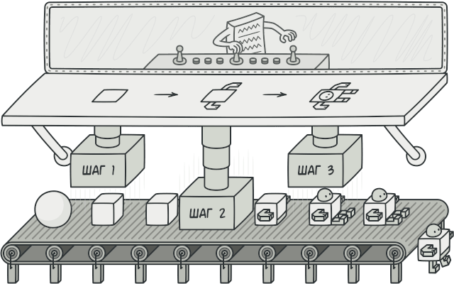
Создание объекта и конструкторы
При создании объекта последовательно выполняются следующие действия:
Ищется класс объекта среди уже используемых в программе классов. Если его нет, то он ищется во всех доступных программе каталогах и библиотеках.
После обнаружения класса в каталоге или библиотеке выполняется создание, и инициализация статических полей класса. Т.е. для каждого класса статические поля инициализируются только один раз.
Выделяется память под объект.
Выполняется инициализация полей класса.
Отрабатывает конструктор класса.
Формируется ссылка на созданный и инициализированный объект. Эта ссылка и является значением выражения, создающего объект.

Slide 24

Задание
Создать иерархию классов, характеризующие социальные роль человека (Родитель, Ребенок, Работник, Друг и т.д.) и в рандомном порядке обращаться к этим ролям.

